Slide 2
[도전 mission] 알람 시계 만들기
현재 시간이 선택한 시간과 같아지면 얼럿으로 알림 메시지를 나타내는 알람 시계를 만들어 보세요.
[네, 알겠습니다.]를 누른 후에는 1분 동안 알림 창이 나타나지 않게 설정해 보세요.

Slide 3
[도전 mission] 알람 시계 만들기

Slide 4
[도전 mission] 웹 앱 만들기
워크플로위(WorkFlowy)의 웹 주소를 이용하여 웹 앱을 만들어 보세요.
웹 뷰로 스토리보드의 전체 화면을 채우고 앱이 시작될 때 HTML 파일을 읽어
디스플레이하고 링크를 걸어 workflowy.com으로 이동하게 만들어 보세요.
그리고 실제로 앱 스토어에서 워크플로위(WorkFlowy) 앱을 다 운로드한 후
어떤 차이가 있는지 확인해 보세요.

Slide 5
[도전 mission] 웹 앱 만들기

Slide 6
[도전 mission] 우리집에 핀 설치하기
08장에서 배운 내용을 토대로 세그먼트를 추가하여 본인의 집에 핀을 설치해 보세요.

Slide 7
[도전 mission] 우리집에 핀 설치하기

Slide 8
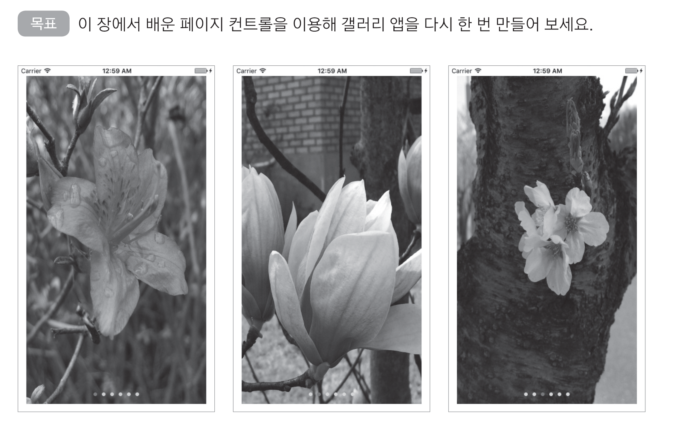
[도전 mission] 페이지 이동 앱 만들기

